Slide 1


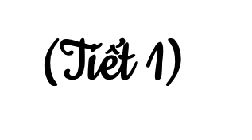

Slide 2

02

Slide 3
Cùng hoàn thành sơ đồ và chia sẻ về các hoạt động sản xuất, di tích lịch sử - văn hóa và cảnh quan thiên nhiên theo gợi ý sau:
NÔNG NGHIỆP
Hoạt động
Sản phẩm
Ích lợi
?
?
?
?
?
?

Slide 4
Cùng hoàn thành sơ đồ và chia sẻ về các hoạt động sản xuất, di tích lịch sử - văn hóa và cảnh quan thiên nhiên theo gợi ý sau:
?
Địa danh ở địa phương
DI TÍCH LỊCH SỬ - VĂN HÓA VÀ CẢNH QUAN THIÊN NHIÊN
?
?
Nên làm
?
Việc nên làm, không nên làm
?
Không nên làm
?

Slide 5
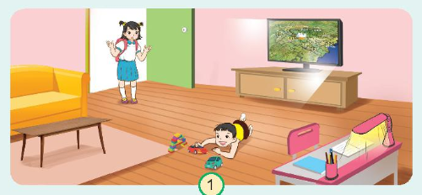


Tranh vẽ:
Hoa đi học về nhìn thấy em của mình đang chơi đồ chơi trên sàn nhà.
Đèn bàn học vẫn bật sáng. Ti vi đang bật và phát ra âm thanh
Em sẽ nói với em trai là nên tắt các thiết bị điện khi không sử dụng.
Tắt ti vi khi không xem, tắt đèn khi không sử dụng để tránh lãng phí điện và tiền.

Slide 6

Tắt các thiết bị khi không sử dụng để tiết kiệm điện, tiết kiệm tiền bạc và bảo vệ môi trường.

